Slide 1
Процедурная генерация ландшафтов
Корж Даниил Андреевич, МБОУ Лицей №1, 10 класс, г. Иркутск

Slide 2
Введение
Со времён появления 3D графики, компьютерной анимации и прочих связанных с ними дисциплин всегда остро стояла проблема создания локации для сцены ибо создание реалистичного, физически корректного, и при этом визуально красивого ландшафта является плодом долгого труда дизайнеров, моделлеров, текстурировщиков. После достаточно долгих поисков искомые алгоритмы были найдены и успешно применяются по сей день.

Slide 3
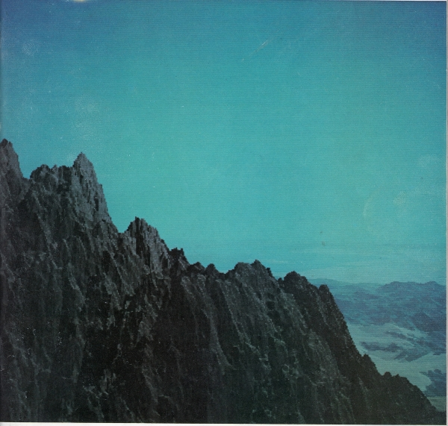
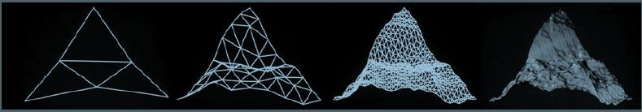
Историческая справка
Первые эксперименты в этой области проводил со основатель Pixar Лорен Карпентер.
В 1977-1979 году он экспериментировал с фракталами и дроблением для получения ландшафтов. Это привело к показу анимационного ролика «Vol Libre».

Slide 4
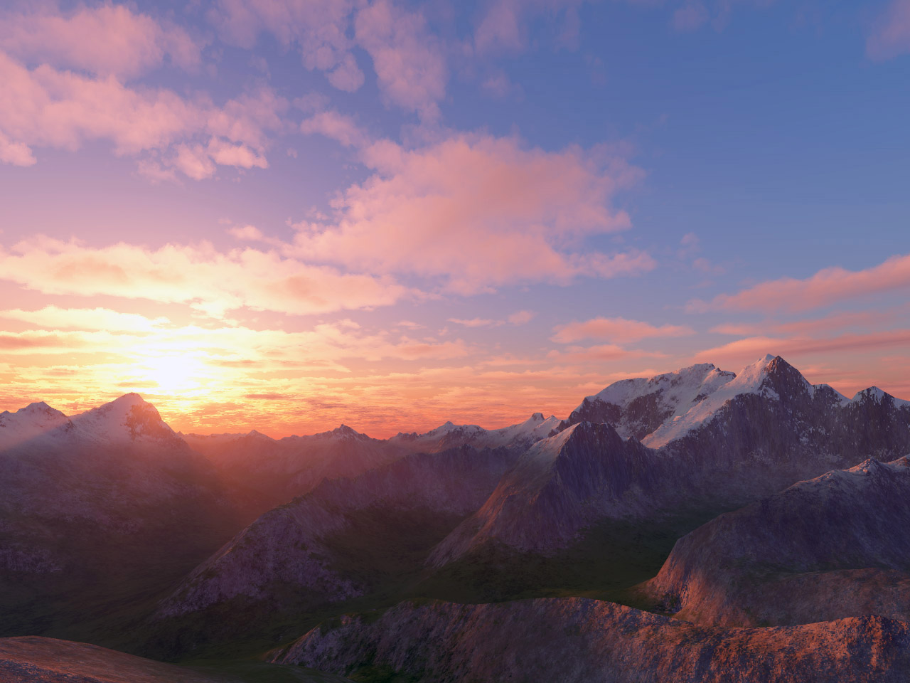
Общий план действий
Создание карты высот
Создание карты биомов
Генерация дополнительных деталей

Slide 5
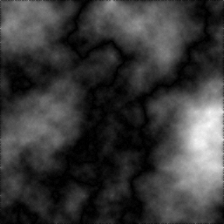
Карта высот
Картой высот называют изображение, в котором яркость каждого пикселя означает уровень высоты рассматриваемой клетки
Генерация карты высот является ключевым шагом при генерации ландшафтов.

Slide 6
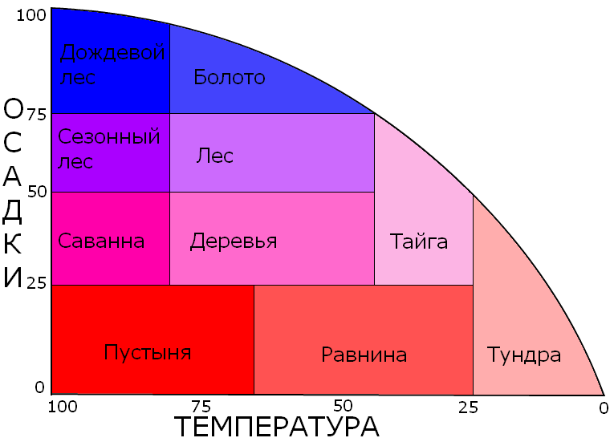
Биомы
Определения биома разнятся в зависимости от рассматриваемых параметров. Так, в определении Юджина Одума, биом — «термин, определяющий крупную региональную или субконтинентальную биосистему, характеризующуюся каким-либо основным типом растительности или другой характерной особенностью ландшафта».

Slide 7
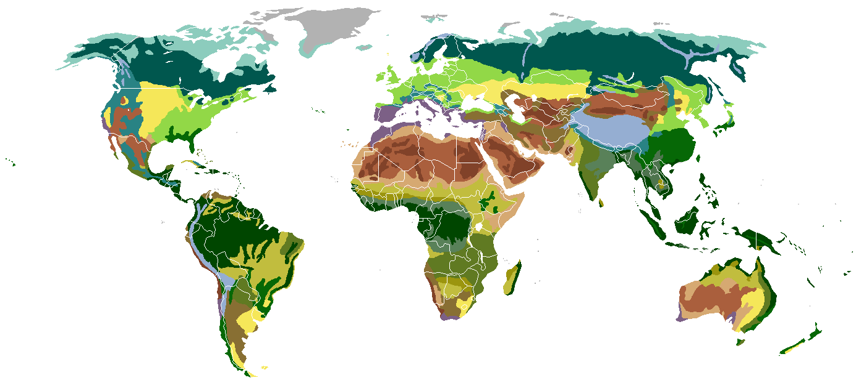
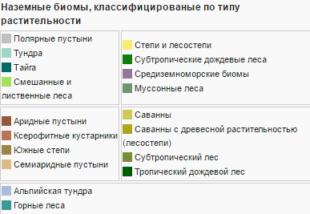
Карта биомов реального мира

Slide 8
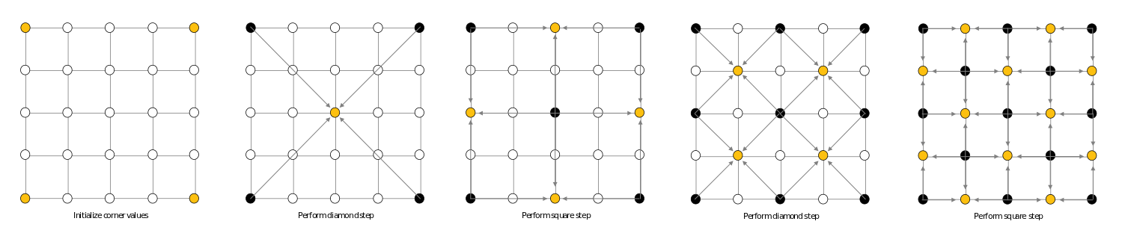
Алгоритм Diamond-Square
Алгоритм Diamond Square был создан в 1979 году Лореном Карпентером, со основателем Pixar.

Slide 9
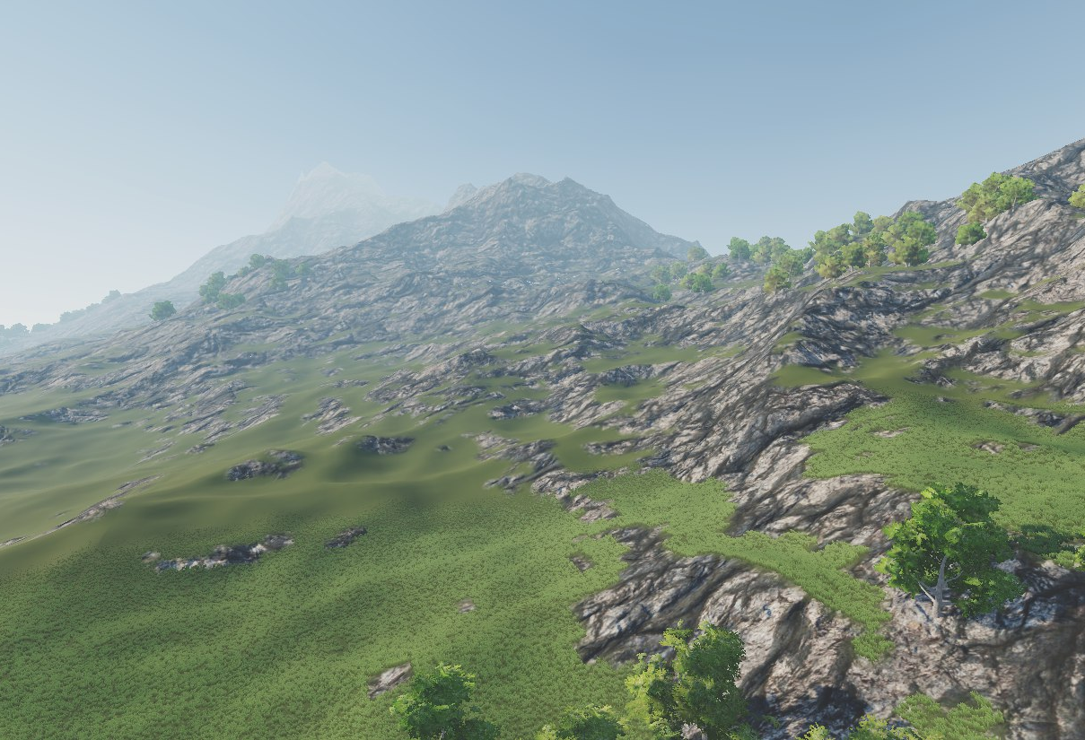
Расстановка дополнительных деталей
Существуют различные алгоритмы генерации дополнительных деталей
В данной работе используется метод подсчёта шума Перлина, по координате, и его фильтрация для получения изображение-маски. При совмещении двух условий:
Попадание в маску
Попадание в биом произрастания растительности
С шансом в 2% создаётся дерево

Slide 10
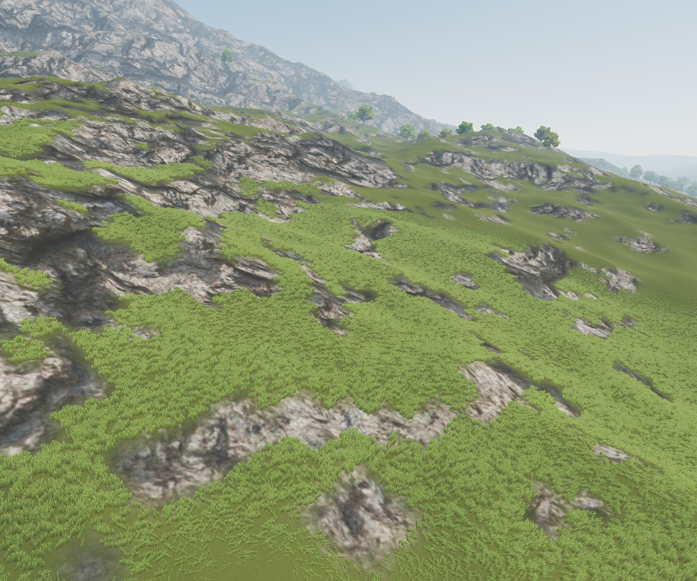
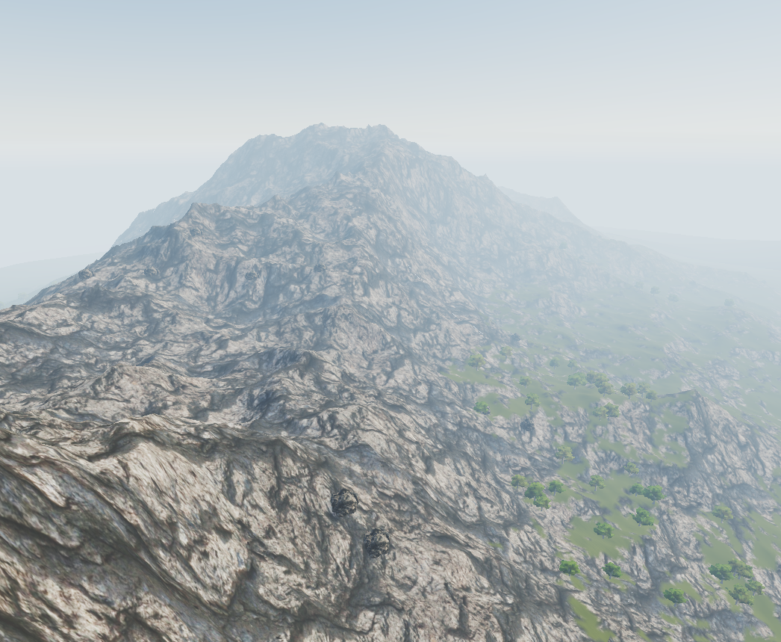
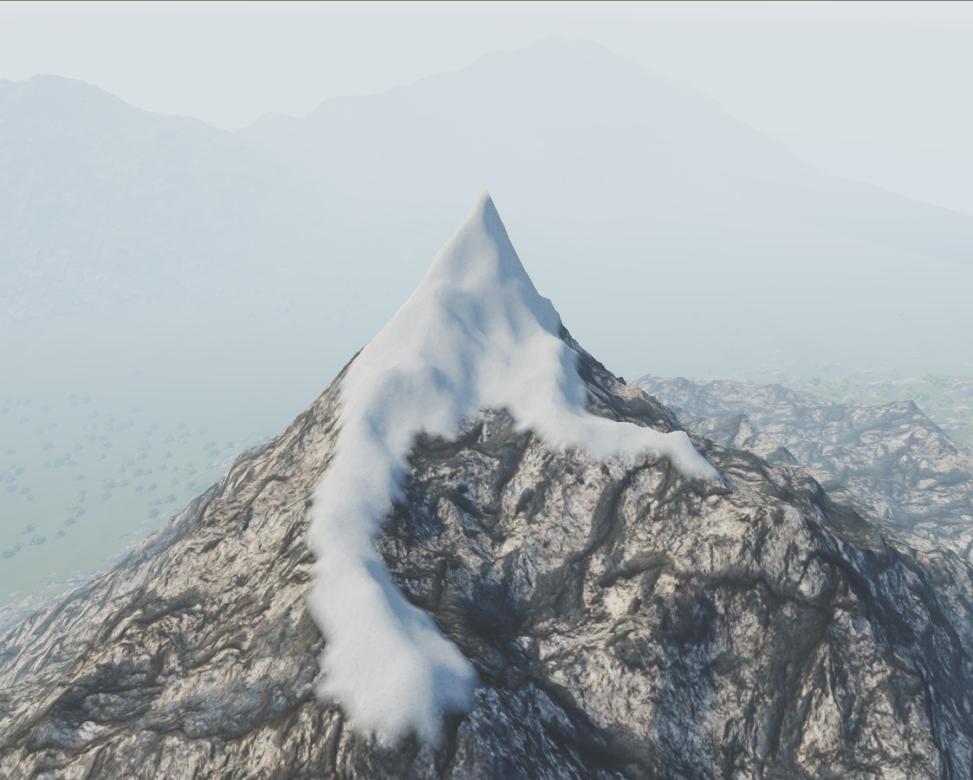
Основные биомы
Grass
Cliff
AlpSnow
Модификатор, наличие которого определяет, что на данной клетке произрастают растения
Базовый модификатор
Снежные шапки, находящиеся на наивысших точках получаемого ландшафта

Slide 11
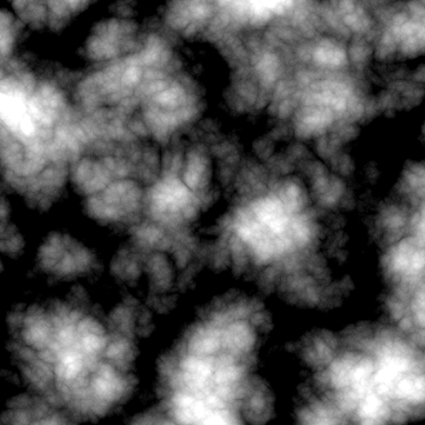
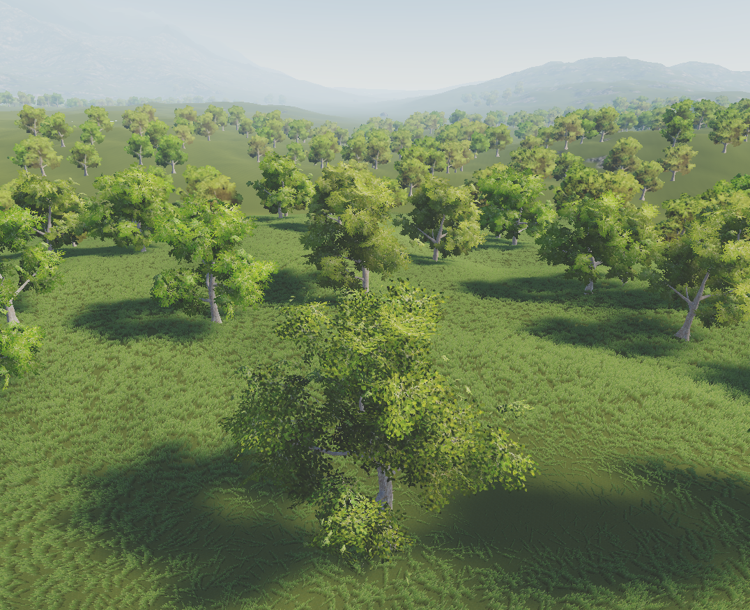
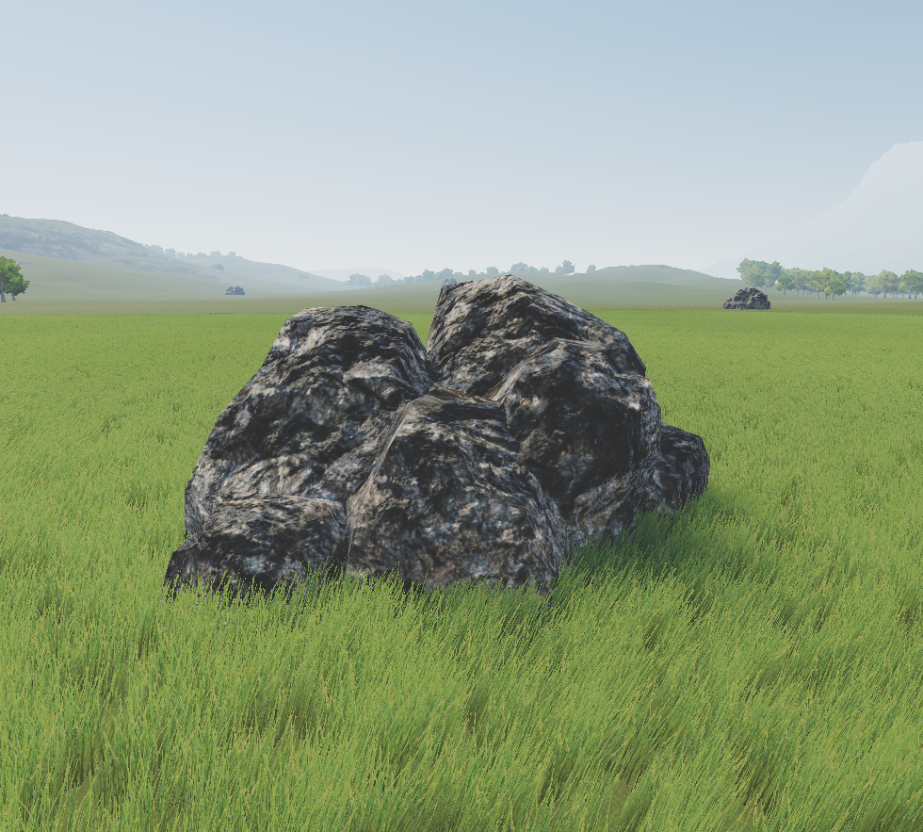
Технические биомы
BillowHeight
RegularForest
Rock
Модификатор, изменяющий высоту клетки.
Модификатор, отождествляющий дерево, или группу деревьев на клетке.
Модификатор, отождествляющий камень, или группу камней на клетке.

Slide 12
Спасибо за внимание!

